Slide 1

◆중첩 for문 >> for문 안에 for문을 넣는 방식
** n번째 for문의 초기값은 해당 for문이 false일 때 소멸되고 다시 해당 for문 에 들어오면 리셋됨. (for문 속 코드들은 한번 루프가 지나면 초기화!!)
break; >> 해당 구문을 지날 때 반복문을 빠져나옴
Continue >> 해당 구문을 지날 때 for문의 증감식으로 감.
** 사실 가독성 때문에 둘 다 안 쓰임..

Slide 2
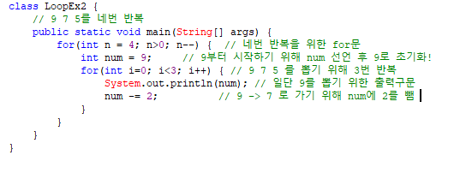

Slide 3
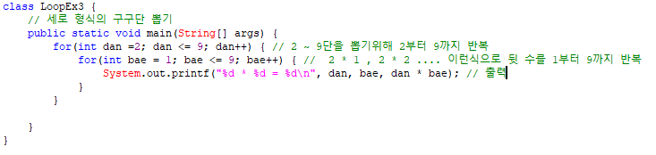

Slide 4
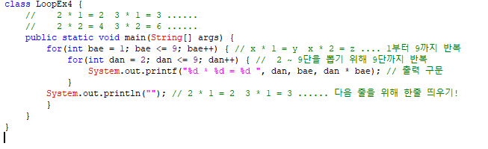

Slide 5
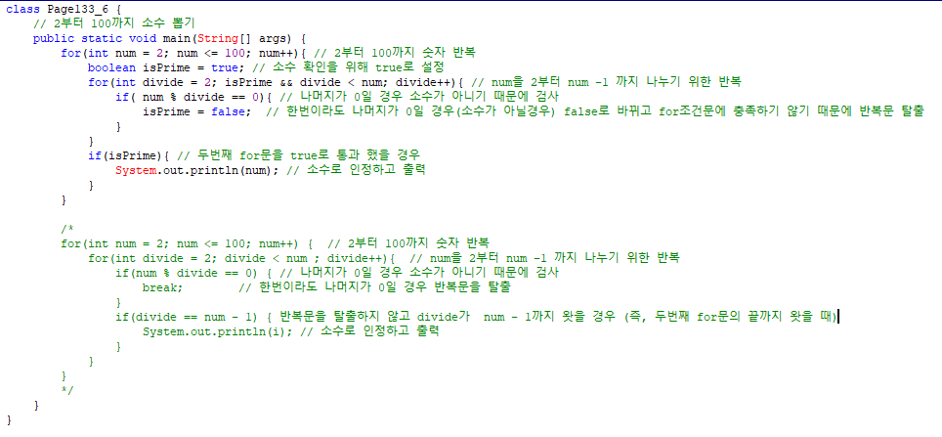

Slide 6
◆ 객체지향
각각 기능이 있는 객체들을 만들어서 프로그래밍할 때 필요한 기능들이 있다 면 그 기능을 직접 구현하는 것보다 이미 만들어져 있는 해당 기능의 객체를 가지고 와서 사용함으로 오류도 줄어들고 가독성도 좋아지며 생산성도 좋아진다.
객체는 하나의 도구 같은 느낌??? 그 외에는 모르겠다…. ㅠ

